Slide 1

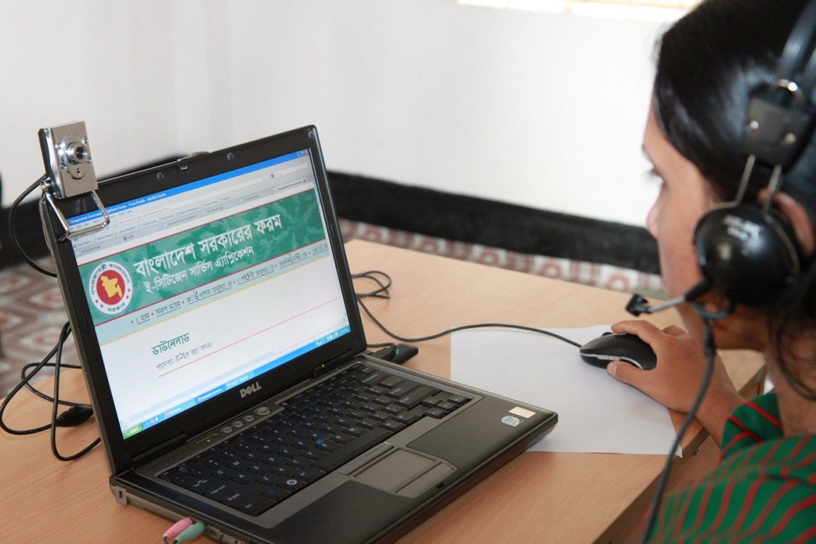

Slide 2



পাঠ পরিচিতি
তথ্য ও যোগাযোগ প্রযুক্তি
শ্রেণি: অষ্টম
অধ্যায়: প্রথম পাঠ: ৫
মোঃ রফিকুল ইসলাম রতন
সহকারী শিক্ষক (গণিত)
আদিতমারী আলিম মাদরাসা
আদিতমারী লালমনিরহাট

Slide 3
শিখনফল
এই পাঠ শেষে শিক্ষার্থীরা…
#সরকারি কাজে তথ্য ও যোগাযোগ প্রযুক্তির কয়েকটি গুরুত্বপূর্ণ প্রয়োগক্ষেত্র চিহ্নিত করতে পারবে;
# জনগনের কাছ থেকে সরকারের মতামত নেয়ার প্রক্রিয়া বর্ণনা করতে পারবে;
# জনগণের দোরগোড়ায় সরকারি সেবাসমূহ চিহ্নিত করতে পারবে;
# ব্যবসায় সরকারি সেবাসমূহ চিহ্নিত করতে পারবে।

Slide 4
আমরা একটি ভিডিও দেখি…
ভিডিওটিতে কী কী সংযুক্ত থাকার কথা বলা হয়েছে?

Slide 5
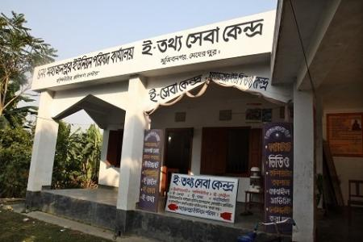
আজকের আলোচ্য বিষয় …
সরকারি কর্মকান্ডে আইসিটির প্রয়োগ

Slide 6
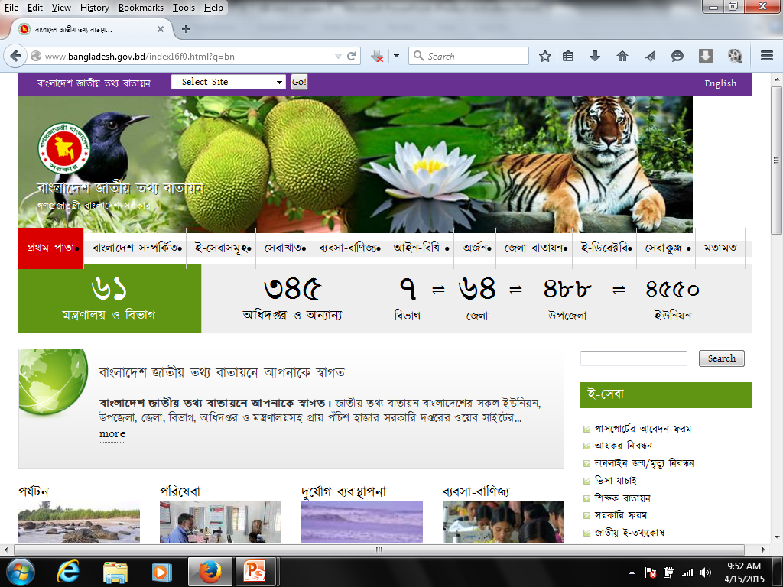
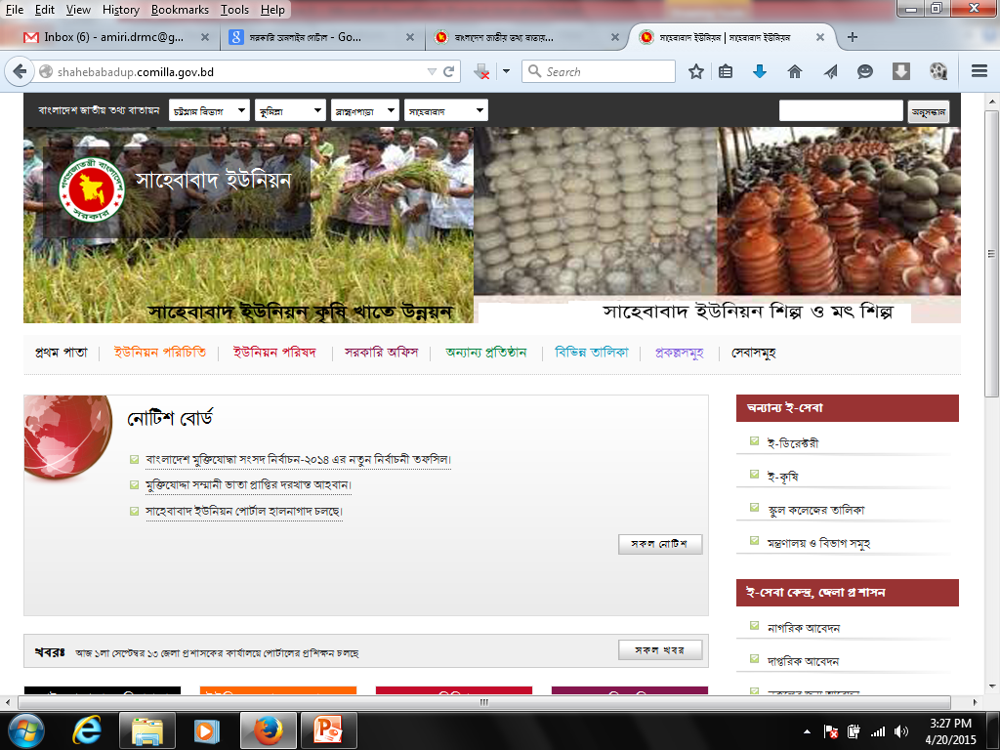
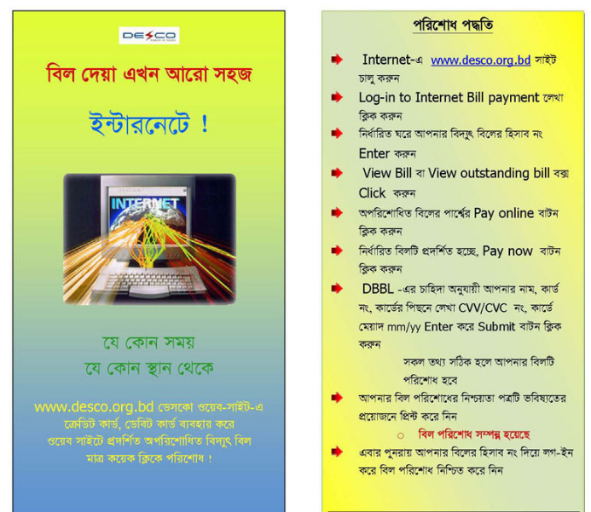
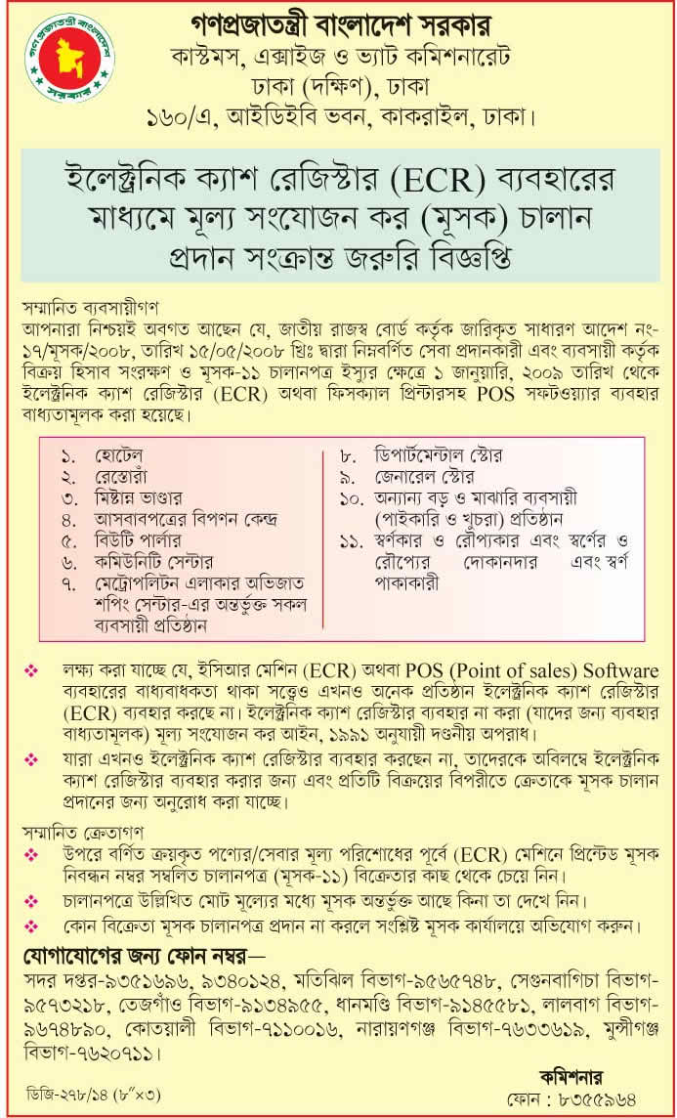
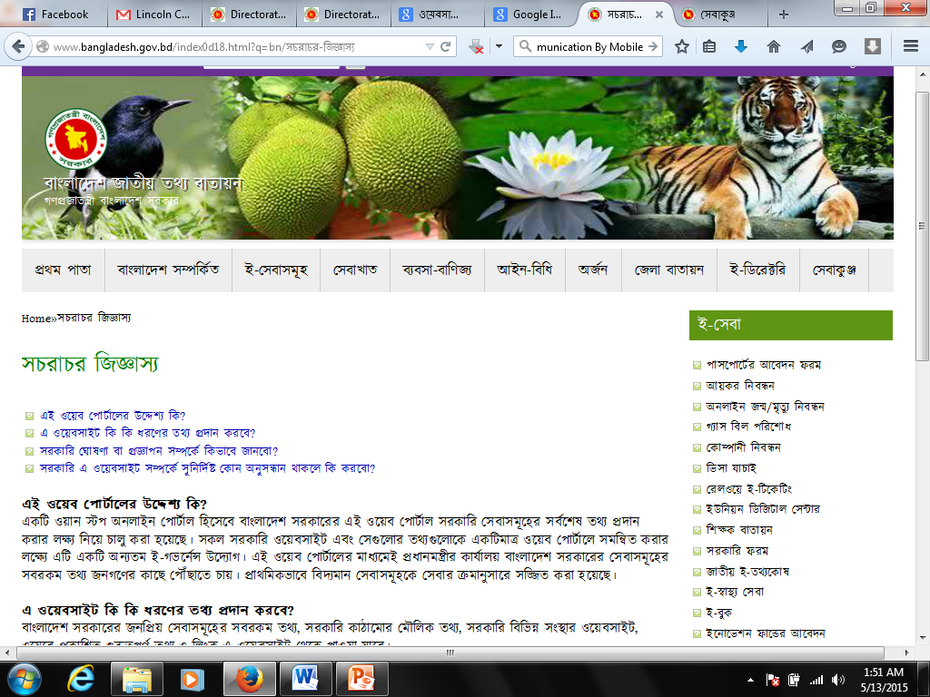
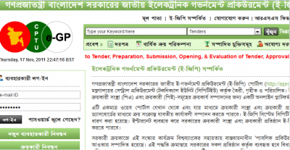
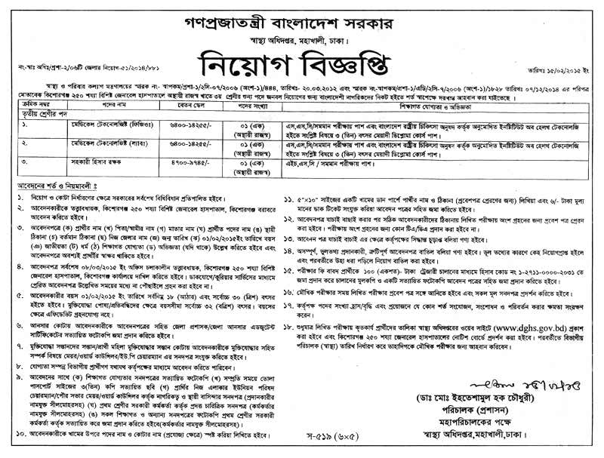
সরকারি তথ্যাদি প্রকাশ
যে সকল তথ্য প্রকাশ করে
নিয়োগ বিজ্ঞপ্তি;
দরপত্র বিজ্ঞপ্তি;
প্রতিটি দপ্তরের নোটিশ;
বিভিন্ন দিকনির্দেশনা;
বিভিন্ন নিয়মকানুন;
প্রতিটি বিভাগ, জেলা, উপজেলা, ইউনিয়ন, ওয়ার্ড এবং গ্রামের তথ্য;
সরকারের জাতীয় ওয়েব পোর্টাল

Slide 7
একককাজ
সরকারি যে সকল কাজে আইসিটি ব্যবহার হয় তার যেকোনো দুইটির নাম লেখ

Slide 8
আইন ও নীতিমালা প্রণয়ন কিংবা সংশোধনে জনগণের মতামতের প্রতিফলন
কলসেন্টার বা ই-মেইলে জনসংযোগ
সরকার ও জনগণের মধ্যে সংযোগ
জনগনের মতামত গ্রহণ
নীতিমালা অবহিতকরণ
সংশোধন বা পরিমার্জন অবহিতকরণ

Slide 9
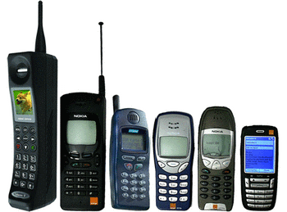
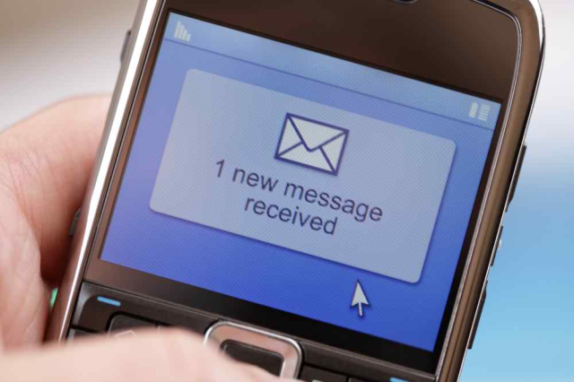
বিশেষ বিশেষ দিবস বা ঘটনা সম্পর্কে প্রচার
সাড়ে দশ কোটি মোবাইল ব্যবহারকারী
শিশুদের টিকা খাওয়ানোর দিবস, জাতীয় দিবস, স্বাস্থ্য দিবস ইত্যাদি

Slide 10
জোড়ায় কাজ
প্রথমে শিক্ষার্থীরা জোড়ায় বসবে
১। সরকারের জাতীয় ওয়েব পোর্টালের মাধ্যমে কী কী প্রকাশ করা হয়?
২। আইন ও নীতিমালা প্রণয়নে জনগনের কাছ থেকে সরকার কীভাবে মতামত নেয়?
৩। সরকার বিশেষ বিশেষ দিনের প্রচার কীভাবে করে?
নিয়োগ বিজ্ঞপ্তি; দরপত্র বিজ্ঞপ্তি; প্রতিটি দপ্তরের নোটিশ; বিভিন্ন দিকনির্দেশনা; বিভিন্ন নিয়মকানুন; প্রতিটি বিভাগ, জেলা, উপজেলা, ইউনিয়ন, ওয়ার্ড এবং গ্রামের তথ্য।
ওয়েবসাইট, ই-মেইলের মাধ্যমে।
এসএমএস এর মাধ্যমে।
সম্ভাব্য উত্তর

Slide 11

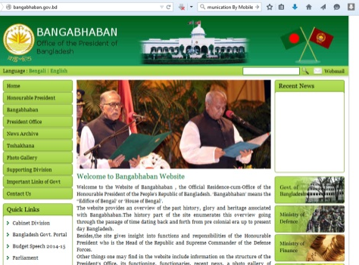

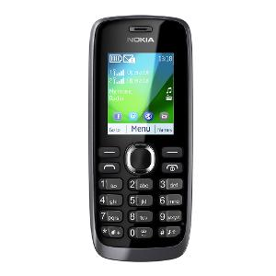

দোরগোড়ায় সরকারি সেবা

Slide 12
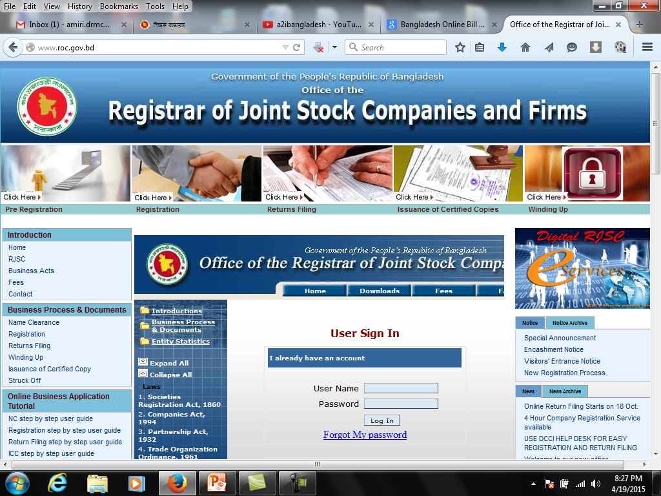
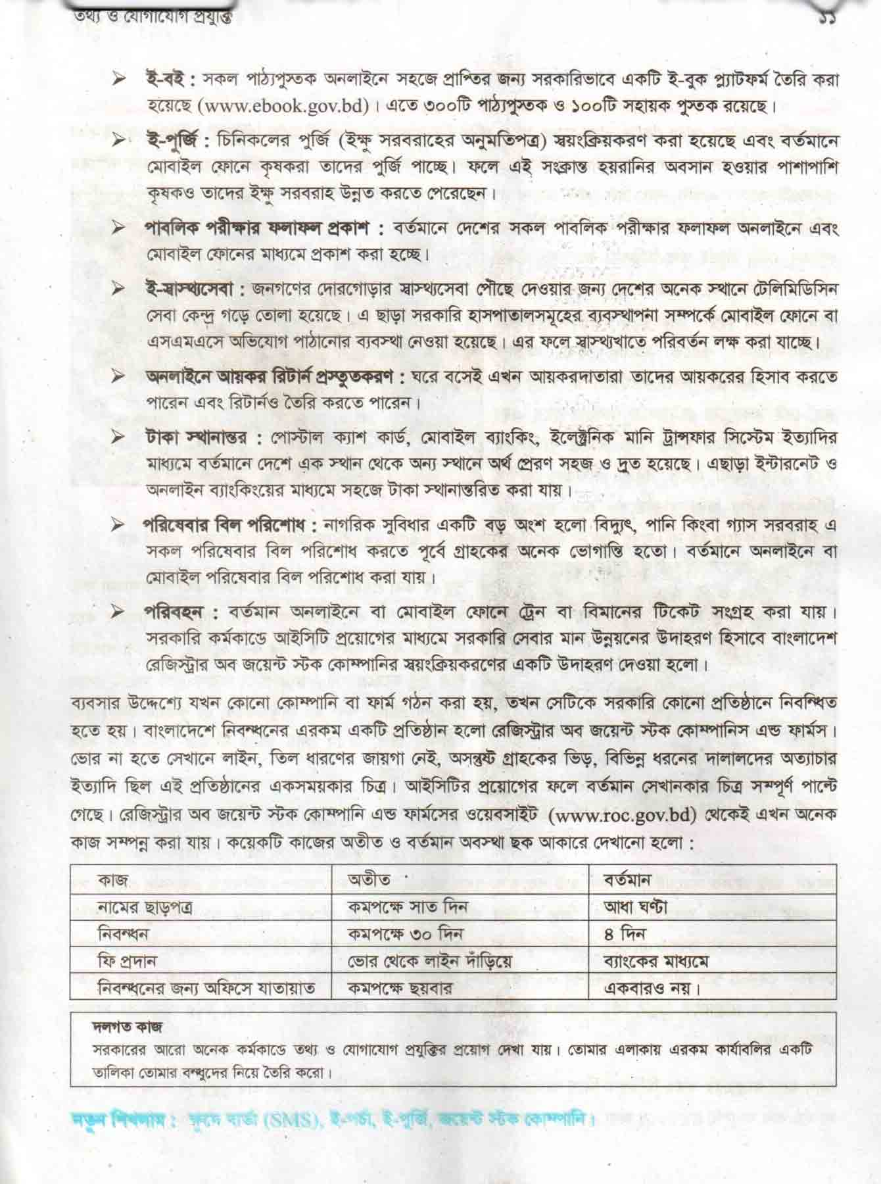
ব্যবসায় সরকারি সেবা…
ব্যবসায় সেবার বর্তমান অবস্থা

Slide 13
দলগত কাজ
প্রথমে শিক্ষার্থীরা দলে বিভক্ত হবে
তুমি জনগনের দোরগোড়ায় কী কী সরকারি সেবাসমূহ দেখেছ?
তোমার দেখা ব্যবসায় সরকারি সেবার বর্তমান অবস্থা কেমন?
ই-পর্চা; ই-বুক; ই-পুর্জি; অনলাইন রেজাল্ট; ই-হেল্থ; মানি ট্রান্সফার; অনলাইন বিল; অনলাইন টিকেট।
খুব দ্রুত সকল ব্যবসায়িক কাজের বিভিন্ন সমস্যার সমাধান দেয়া হয়।
সম্ভাব্য উত্তর

Slide 14
মূল্যায়ন
জাতীয় ওয়েব পোর্টালের মাধ্যমে কী কী প্রকাশ করা হয়?
জনগণের দোরগোড়ায় আইসিটির মাধ্যমে সরকারি সেবাসমূহ কী কী?
ব্যবসায় সরকারি সেবাসমূহের ফলাফল বল।

Slide 15

প্রশ্নোত্তর পর্ব
তোমাদের কোন প্রশ্ন থাকলে বলতে পারো

Slide 16

বাড়ির কাজ
তুমি বা তোমার পরিবার সরকারি কর্মকান্ডে আইসিটি প্রয়োগের ফলে কী কী সেবা পেয়ে থাক- বর্ণনা কর।

Slide 17
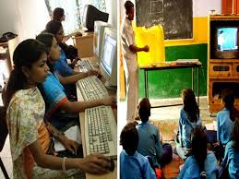
ধন্যবাদ

